Slide 1
Легкая атлетика
Недокунева Дарья

Slide 2
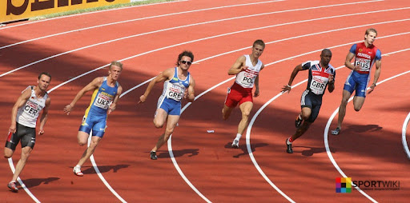
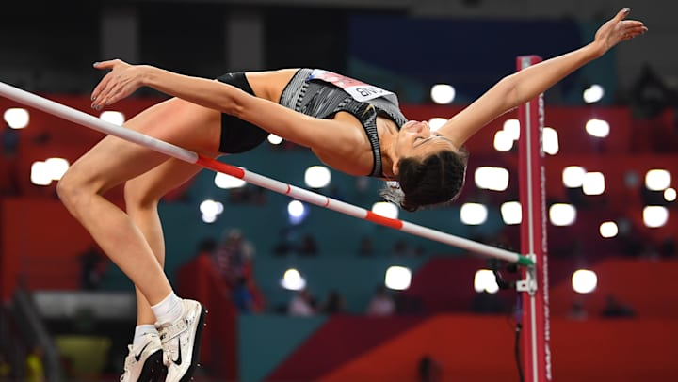
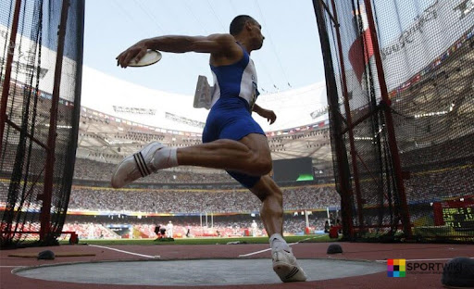

виды
свег
Бег прыжки метание
белорусские чемпионы

Slide 3
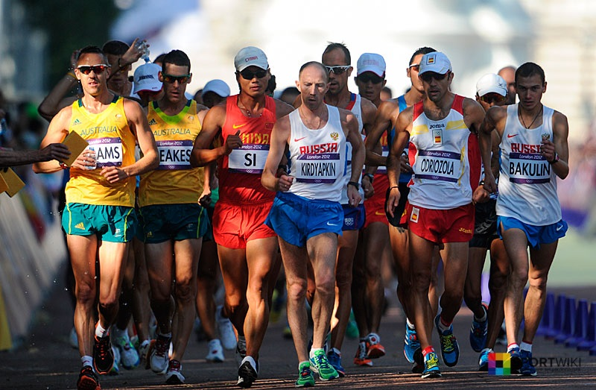
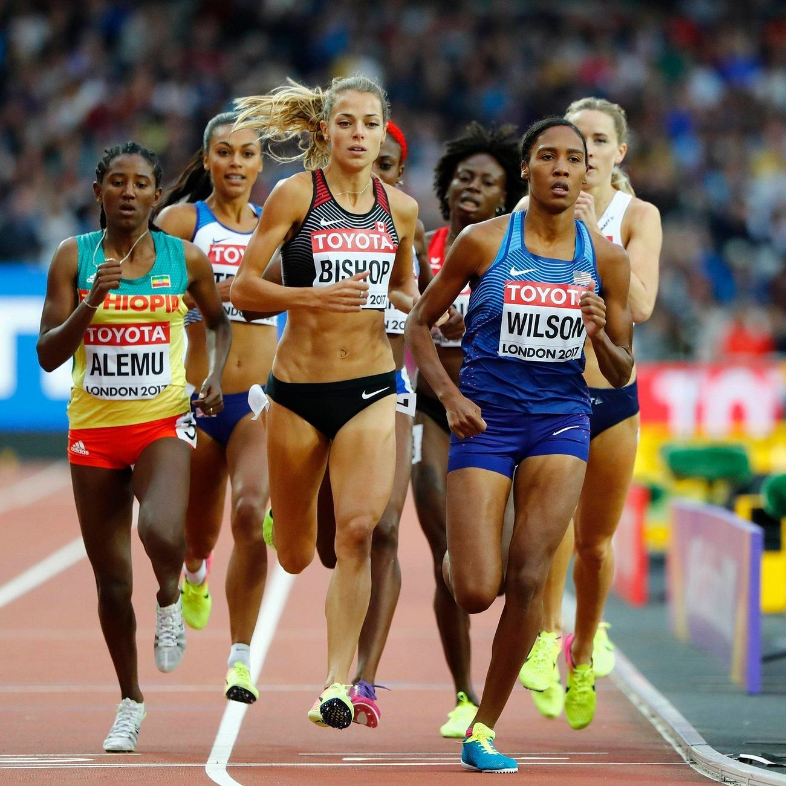
бег
Бег – один из самых старых видов спорта, по которому были утверждены официальные правила соревнований, был включен в программу с самых первых Олимпийских игр современности 1896 года. Бег в легкой атлетике представлен следующими видами: спринт, бег на средние дистанции, бег на длинные дистанции, барьерный бег, эстафета.
Виды бега в легкой атлетике:
Бег на короткие дистанции (100 м, 200 м, 400 м), к нестандартным дистанциям можно отнести 30 м, 60 м, 300 м.
Бег на средние дистанции (800 м, 1500 м, 3000 м), дополнительно можно выделить 600, 1000, 1610 м (миля), 2000 м.
Бег на длинные дистанции (5000 м, 10000 м, 42195 м). Бег с препятствиями (стипль-чез) 2000 м в манеже и 3000 м на открытом стадионе.
Бег с барьерами (женщины – 100 м, мужчины – 110 м, 400 м). Эстафетный бег (4×100 метров, 4×400 метров).

Slide 4
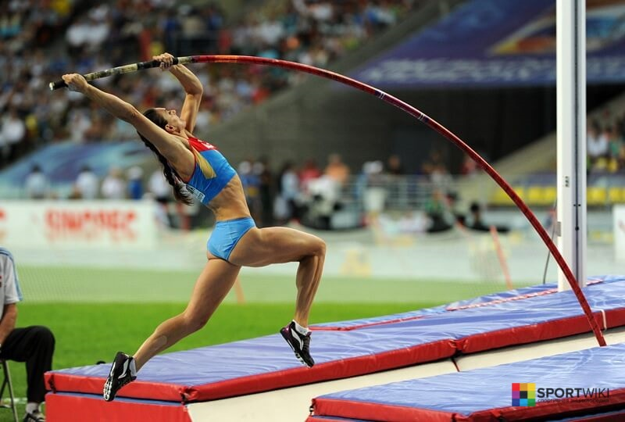
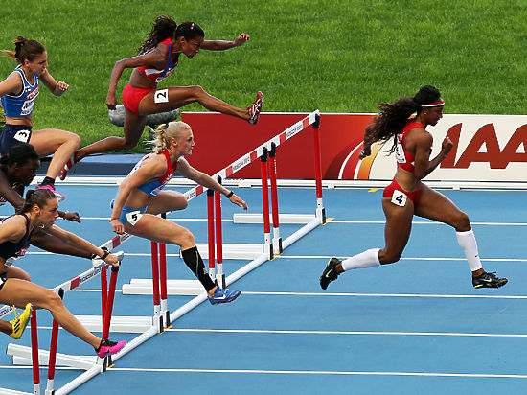
прыжки
Прыжки подразделяются на вертикальные (прыжки в высоту и прыжки с шестом) и горизонтальные (прыжок в длину и тройной прыжок).
Прыжок в высоту — дисциплина лёгкой атлетики, которая относится к вертикальным прыжкам технических видов. Прыжок состоит из разбега, подготовки к отталкиванию, отталкивания, перехода через планку и приземления.
Прыжок с шестом — техническая дисциплина, которая относится к вертикальным прыжкам. В данном прыжке легкоатлету нужно пройти над планкой (не опрокинув её), используя легкоатлетический шест.
Прыжок в длину относится к горизонтальным прыжкам и требует от спортсменов спринтерских качеств и прыгучести. Тройной прыжок состоит из разбега, трех чередующихся прыжков и приземления.

Slide 5
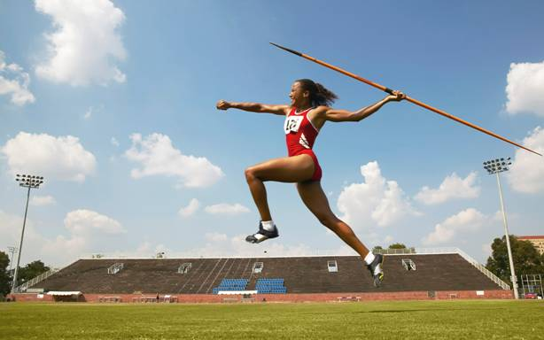
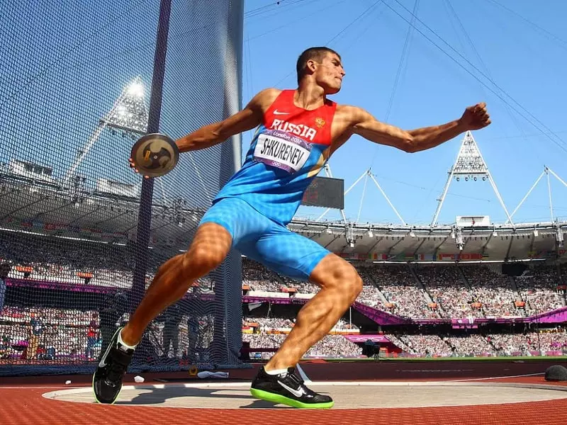
метание
метании диска
метании молота
метании копья

Slide 6

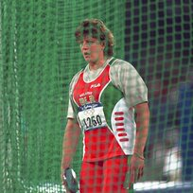
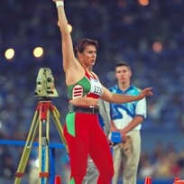
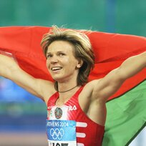
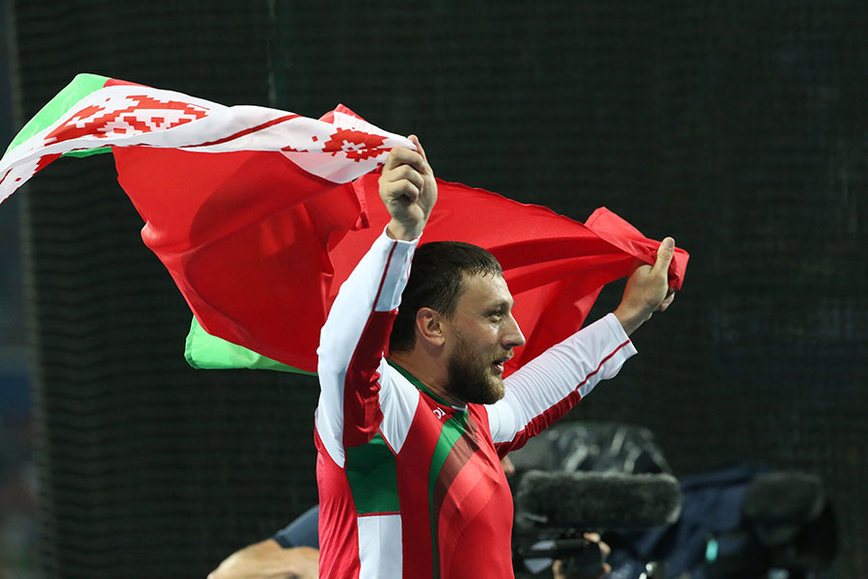
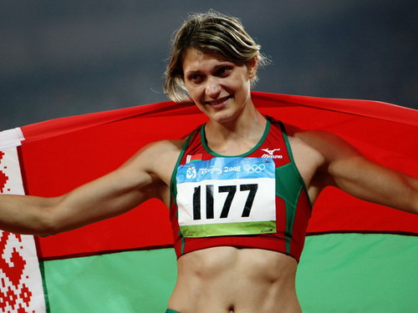
Белорусские чемпионы
иван тихон (молот) - серебряный призер
Эллина Зверева легкая атлетика, диск, 2000
Янина Карольчик легкая атлетика, ядро, 2000
Юлия Нестеренко легкая атлетика, 100 м, 2004
оксана менькова (молот) – чемпион;

